Slide 1
Правовое воспитание дошкольников
Опыт работы воспитателя Шимковой Нины Анатольевны первой квалификационной категории МБДОУ №32 «Айболит»

Slide 2
Правовое воспитание дошкольников «Хочу! Могу! Должен»

Slide 3
Актуальность
«Дети мира невинны, уязвимы и зависимы» –констатирует Всемирная декларация прав ребёнка.
Наше будущее и будущее России зависит от того, какое воспитание и образование получат дети, как они будут подготовлены к жизни в быстро меняющимся мире.
Понимая, что дети - самое дорогое, что есть в любом обществе взрослые стоят перед решением важнейшей проблемы: как защитить права ребёнка, сохранив тем самым генофонд нации.

Slide 4
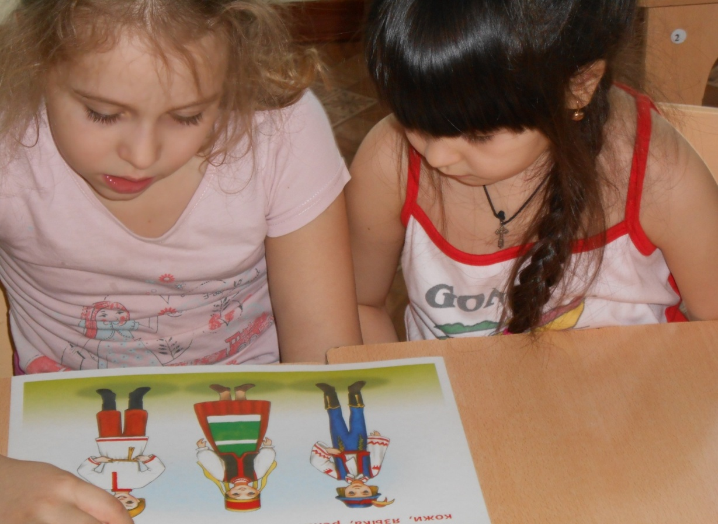
Цель:
Формирование основ правового сознания дошкольников для облегчения его социализации

Slide 5
Задачи:
Ознакомление детей в соответствующей возрасту форме с основными документами по защите прав человека.
Формирование чувства собственного достоинства, осознания своих прав и свобод, ответственности.
Воспитание уважения к достоинству и личным правам другого человека, формирование основ толерантности.

Slide 6
Принципы педагогического процесса
1. Праксиологический (деятельностный) подход. Правовое воспитание должно осуществляться в разнообразных видах детской деятельности: познавательной, игровой, художественно-творческой, трудовой, музыкальной;
2. Интегративный подход предполагает, что правовое сознание и поведение детей нельзя формировать обособленно, отдельно от других форм сознания, он требует сочетания различных знаний об обществе, включая правовые, и использования доступных форм их донесения до ребенка. Кроме того, он предполагает комбинацию нескольких видов детской деятельности, например, речевой и изобразительной деятельности, художественной и конструктивной в рамках одного образовательного мероприятия;
3. Принцип регионалъности обуславливает внесение в образовательный процесс социокультурных традиций и норм не только российского общества, но и своего региона. В процессе правового воспитания происходит знакомство детей с элементарной системой общественного устройства своего края, его знаменитыми гражданами, их вкладом в развитие нашего города;
4. Принцип взаимодействия воспитателя с родителями своих воспитанников предполагает их активное участие в педагогическом процессе образовательного учреждения, просвещение их в области прав человека.

Slide 7
«Я и моя семья»
«Я и мои права»
«Я и права других людей»

Slide 8
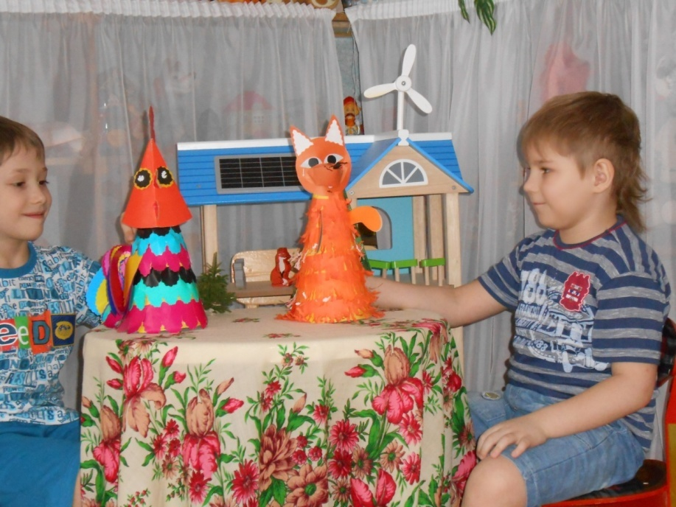
Согласно новым федеральным государственным требованиям к структуре основной общеобразовательной программы осуществление правового воспитания детей входит в образовательную область «Социализация».

Slide 9
Цикл «Я и моя семья»
«Мое право на имя»
«Мое право на имя, отчество и фамилию»
«Я имею право жить и воспитываться в семье»
«Моя семья»

Slide 10
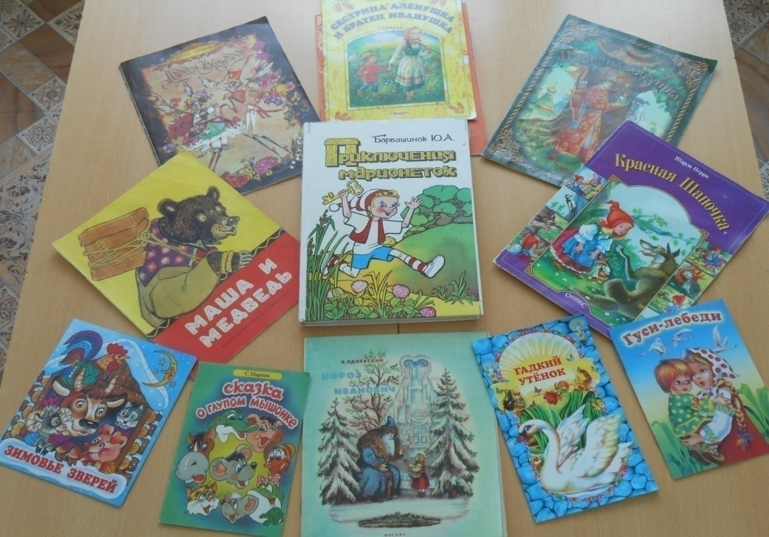

Slide 11
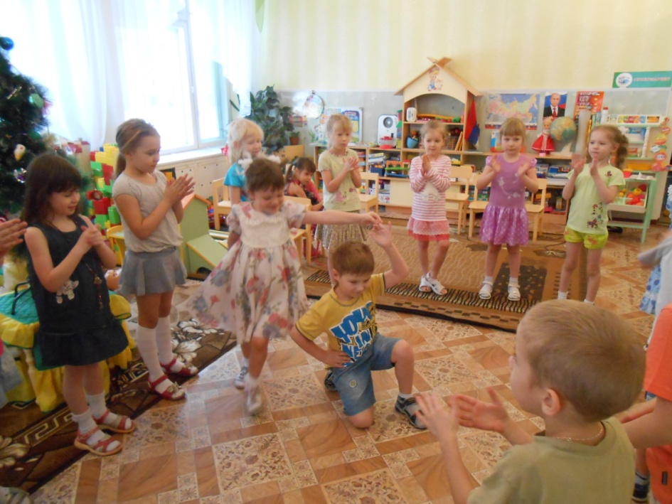
Проводила беседы на этические темы, сюжетно-ролевые, дидактические, коммуникативные игры

Slide 12
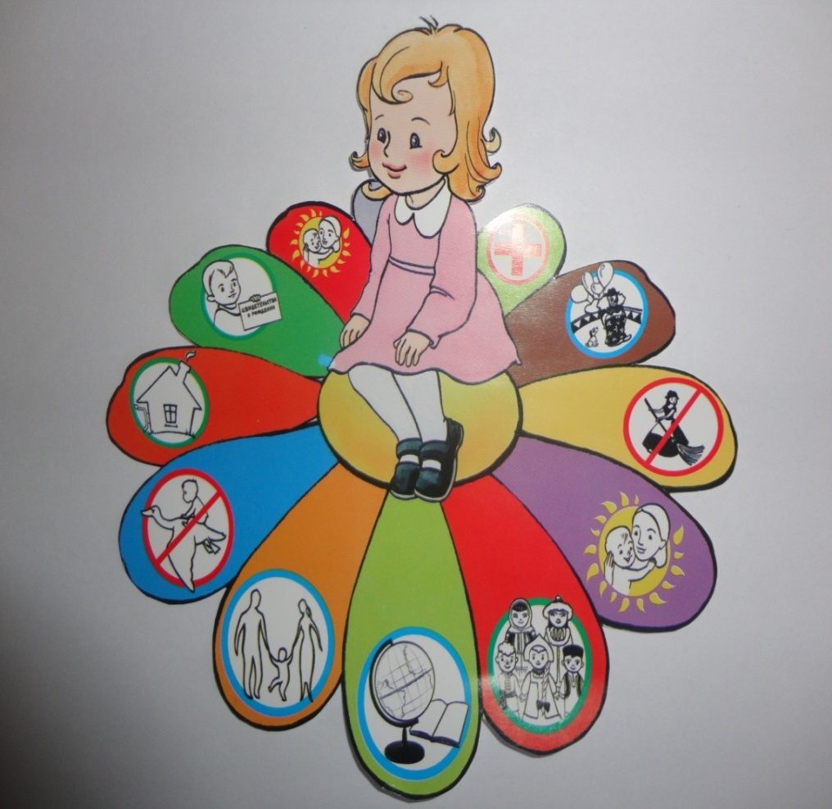
Продуктивными видами деятельности стали альбомы изготовление плакатов, эмблем

Slide 14
Анализ анкет родителей показал:
знакомы с правами человека и документами, в которых прописаны эти права 35%;
согласны со всеми перечисленными правами – 20%;
45% отмечают, что детям необходимо знать свои права;
40% считают это необязательным;
15% воздержались;
в 65% случаев родители согласны оказывать помощь в процессе изучения прав ребенка при соответствующей помощи со стороны воспитателей

Slide 15
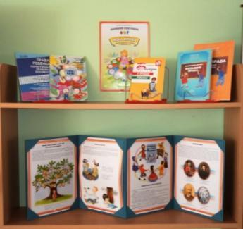
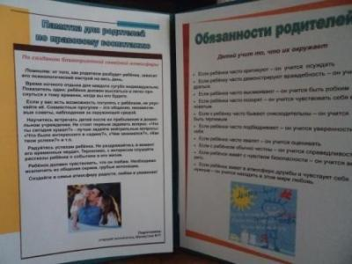

Slide 16
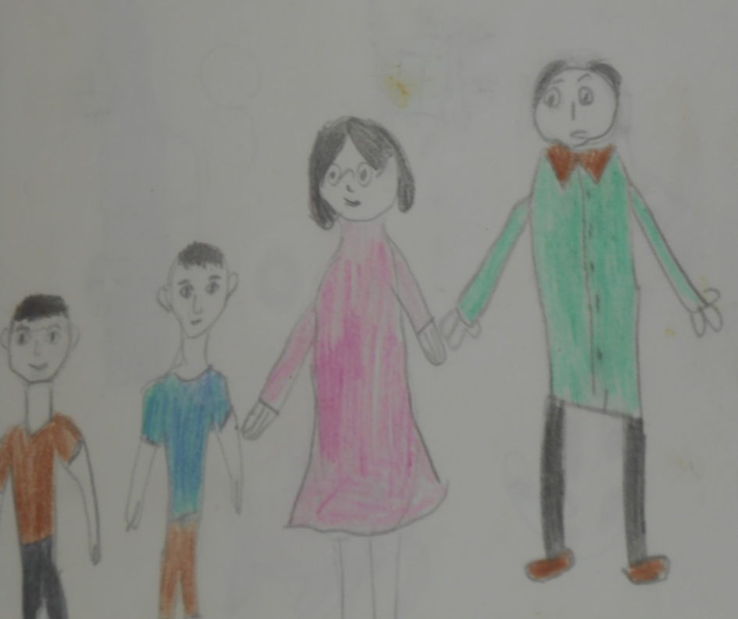
Проект «Семь-Я»

Slide 17
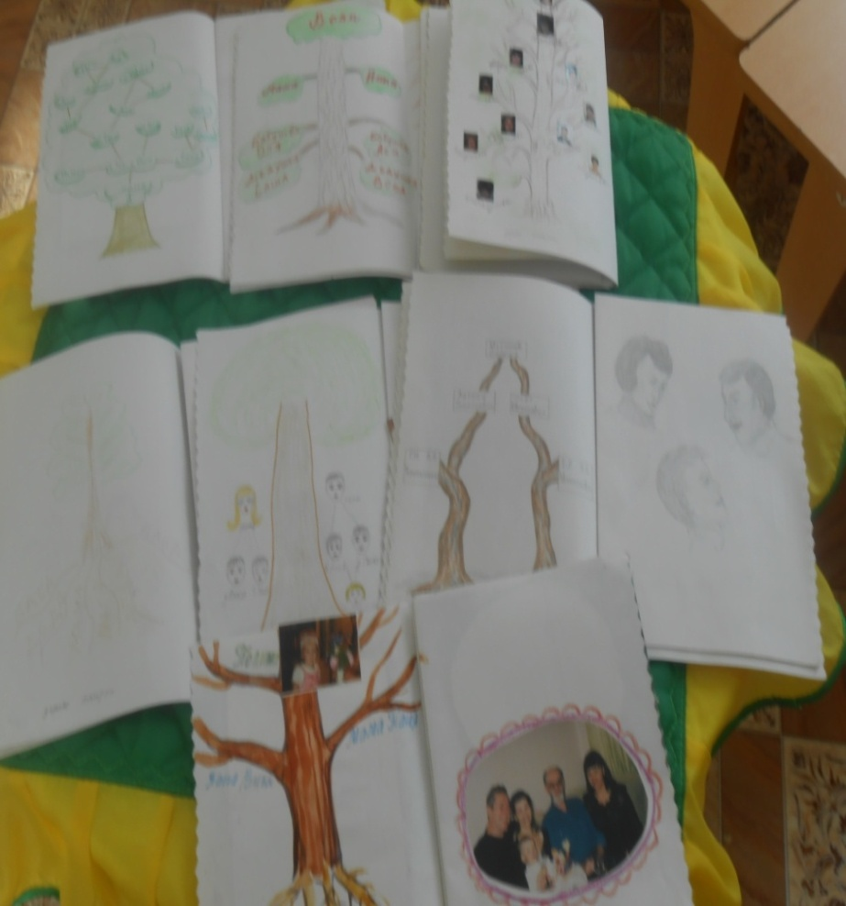

Slide 18
Дети определяют будущее, потому что они уже живут будущим.

Slide 19
Дети определяют будущее, потому что они уже живут будущим.

Slide 20
Дети определяют будущее, потому что они уже живут будущим.

Slide 21
Дети определяют будущее, потому что они уже живут будущим.

Slide 23
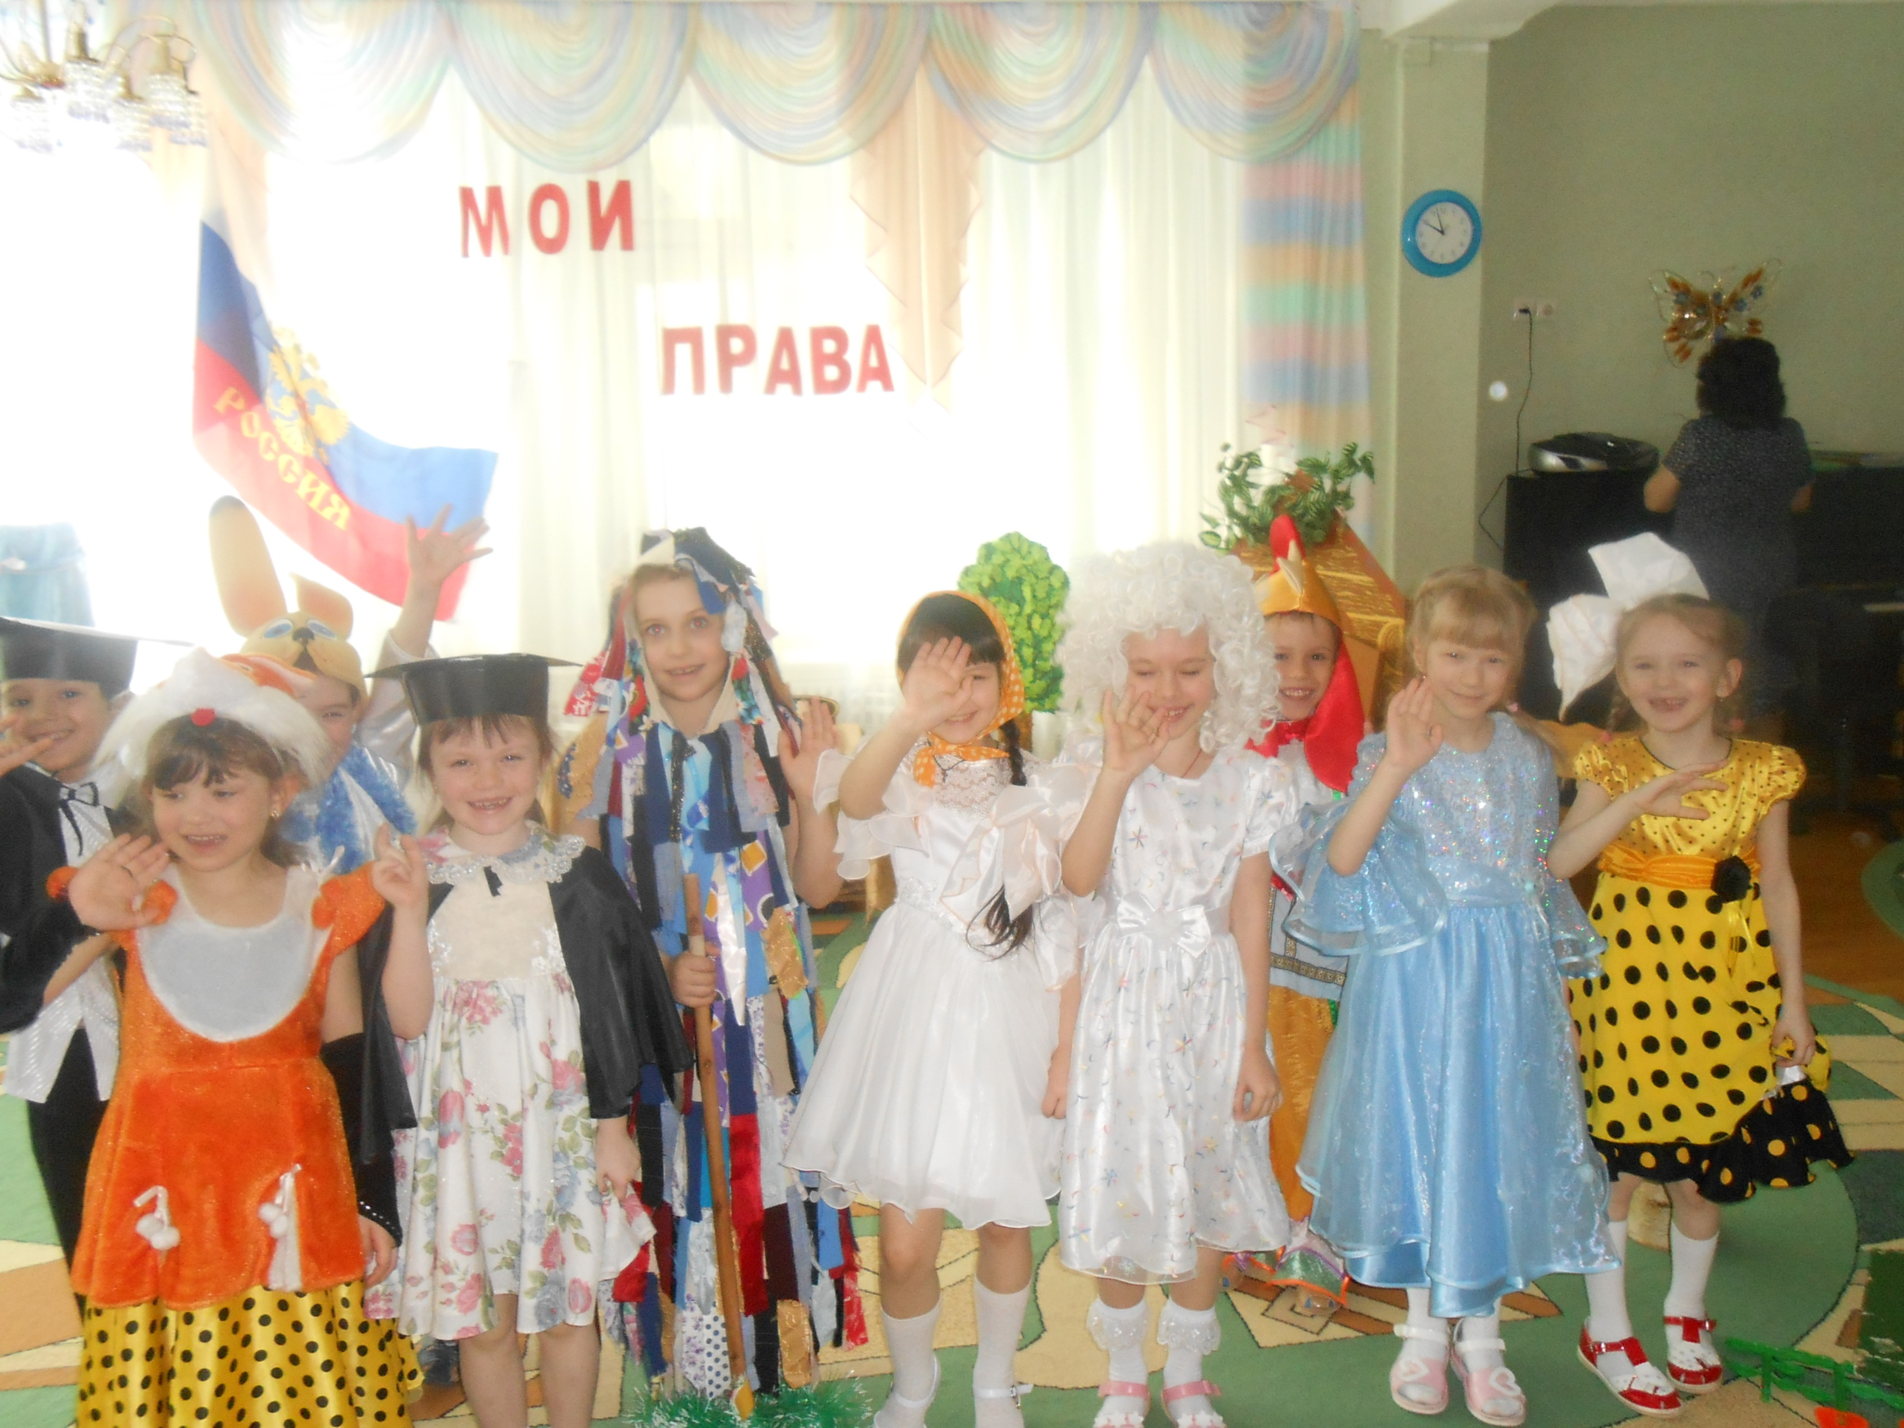

Slide 24
Перспективу дальнейшей работы я вижу:
в использовании возможностей дифференцированного и индивидуального подходов в процессе формирования основ правовой культуры детей дошкольного возраста
создании банка правовых и методических материалов для работы педагогам в образовательном учреждении по проблемам правового воспитания и правовой культуры
выработке действенного механизма правового просвещения родителей и создания условий для правового воспитания в условиях семьи.

Slide 25
Благодарю
за внимание!

